Slide 1
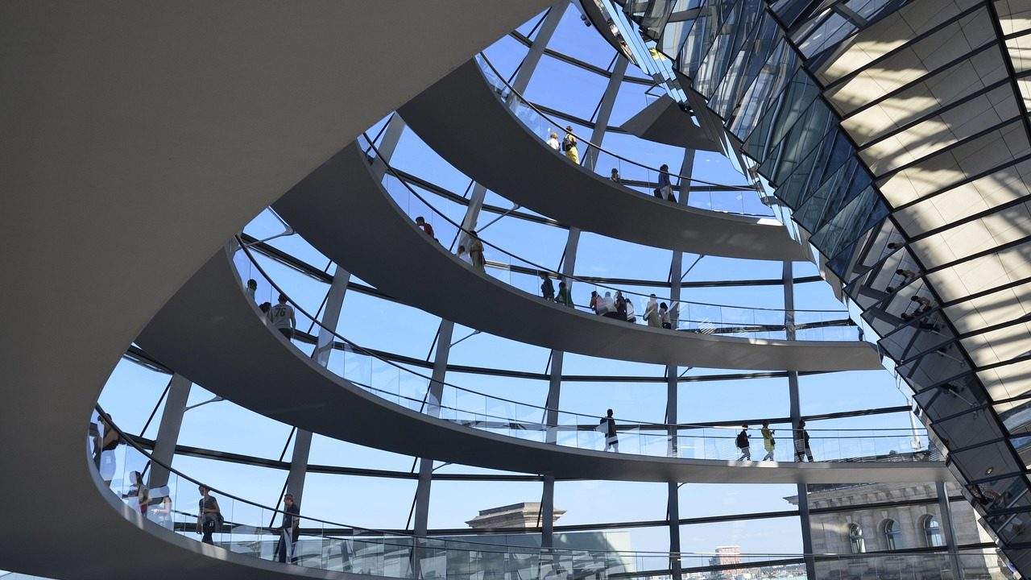
Hablar, reunirse,
peticionar: las
libertades que hacen
política
Eduardo Becerra Mora
Ver el OA en politica.lumbre.lat
Notes:
Objeto de aprendizaje de Lumbre · Eduardo Becerra Mora
Enlace: https://politica.lumbre.lat/object/tco-cons-r02-oa02

Slide 2
Acerca de este OA · 1 de 2
Objetivo
Identificar las libertades de expresión e información (arts. 6 y 7), de petición (art. 8) y de reunión y asociación (art. 9), y reconocer que son la infraestructura constitucional de la actividad política legítima, no obstáculos del orden público.
Descripción
Campañas, mítines, críticas al alcalde y cartas de queja existen porque cuatro artículos las protegen. Esta lección te explica qué libertades tienes —y qué debes garantizar desde el cargo— para que la política pueda hacerse sin permiso del poder de turno.
Hablar, reunirse, peticionar: las libertades que hacen política
2 / 15
Notes:
Enlace al OA: https://politica.lumbre.lat/object/tco-cons-r02-oa02

Slide 3
Acerca de este OA · 2 de 2
Autoría: Eduardo Becerra Mora
Etiquetas: libertad de expresion · derecho a la informacion · peticion · reunion · asociacion
Hablar, reunirse, peticionar: las libertades que hacen política
3 / 15
Notes:
Continuación de «Acerca de este OA» (2 de 2).

Slide 4
Cuatro artículos que hacen posible tu trabajo · 1 de 4
Si la política fuera un deporte, estos cuatro artículos serían la cancha. El artículo 6 garantiza el derecho a la información y la libertad de expresión: puedes buscar, recibir y difundir ideas sin censura, y las autoridades deben dar información pública salvo excepciones tasadas (privacidad, seguridad nacional) —de ahí nace también el mandato de que la ley regule el acceso a la información. El artículo 7 protege la libertad de difundir por cualquier medio impresos, sistemas electrónicos y todo soporte
Hablar, reunirse, peticionar: las libertades que hacen política
4 / 15

Slide 5
Cuatro artículos que hacen posible tu trabajo · 2 de 4
de opinión, sin autorización previa. El artículo 8 consagra el derecho de petición: cualquier persona puede requerir a la autoridad un asunto y la autoridad debe responder por escrito, en un término breve, «en relación con el motivo de la petición». El artículo 9 protege la reunión y asociación pacíficas: manifestarte no es un privilegio que el gobernador conceda o retire según el humor; es un derecho que solo puede restringirse cuando la reunión es ilegítima (armada, con intentos de violencia).
Hablar, reunirse, peticionar: las libertades que hacen política
5 / 15
Notes:
Continuación de «Cuatro artículos que hacen posible tu trabajo» (2 de 4).

Slide 6
Cuatro artículos que hacen posible tu trabajo · 3 de 4
Ahora del lado difícil, que es donde estás si vas a tener cargo: estas libertades no son solo tuyas como oponente; son una obligación tuya como autoridad. Un alcalde que niega el uso de la plaza a la oposición «por obras» está usando facultades legítimas para un fin inconstitucional. Un gobierno que ignora las peticiones ciudadanas viola el artículo 8 tan claramente como si censurara. Y una campaña que promete «silenciar a los que difaman»
Hablar, reunirse, peticionar: las libertades que hacen política
6 / 15
Notes:
Continuación de «Cuatro artículos que hacen posible tu trabajo» (3 de 4).

Slide 7
Cuatro artículos que hacen posible tu trabajo · 4 de 4
promete, con otras palabras, romper los artículos 6 y 7. La madurez política se mide aquí: defiendes estas libertades para tus adversarios, porque en una república representativa el día que dejas de protegerlas para ellos es el día que dejas de tenerlas para ti. Ninguna de estas libertades es absoluta —la propia Constitución marca límites como la vida privada y los derechos de terceros (art. 6)—, pero la carga de probar que un límite aplica
la tiene la autoridad, nunca el ciudadano.
Hablar, reunirse, peticionar: las libertades que hacen política
7 / 15
Notes:
Continuación de «Cuatro artículos que hacen posible tu trabajo» (4 de 4).

Slide 8
La cancha de las cuatro libertades
Escena 1
Expresar e informarse (arts. 6 y 7), peticionar (art. 8) y reunirse (art. 9): cuatro libertades con las que se hace política legal.
Recorre la cancha como la semana real de un político: lunes publicas una crítica (6 y 7), martes vecindario exige respuesta (8), sábado mitin sin permiso especial (9); en cada casilla hay una obligación para la autoridad.
Hablar, reunirse, peticionar: las libertades que hacen política
8 / 15
Notes:
Explicación visual del OA (escenas en orden). Enlace: https://politica.lumbre.lat/object/tco-cons-r02-oa02

Slide 9
Actividad 1 · Opción múltiple · 1 de 2
Sección: Cuatro artículos que hacen posible tu trabajo
Vecinas y vecinos entregan una petición firmada al ayuntamiento sobre un basurero clandestino y pasan tres meses sin respuesta. ¿Qué artículo están invocando con mayor razón y qué exige?
A) El artículo 9: la firma colectiva convierte la queja en reunión protegida.
B) El artículo 8: la autoridad debe responder por escrito, en un término breve, sobre el motivo de la petición.
Hablar, reunirse, peticionar: las libertades que hacen política
9 / 15
Notes:
Solución: B) El artículo 8: la autoridad debe responder por escrito, en un término breve, sobre el motivo de la petición.
Explicación: La opción buena es la 2. El artículo 8 es la diferencia entre una súplica y un trámite: pide con respeto y **te deben contestar en escrito y en plazo**. La 1 confunde: varias firmas no vuelven «reunión» una petición por oficio. La 3 es una categoría distinta de respuesta: la competencia no exime contestar. La 4 es simplemente contraria al texto: «todas las autoridades», sin filtro de quién pregunta.
Evidencia: CPEUM artículo 8 (NORMA NACIONAL): todos los funcionarios y autoridades tienen la obligación de responder por escrito, en el término breve de la ley, a toda petición que le sea formulada con respeto.
Enlace al OA: https://politica.lumbre.lat/object/tco-cons-r02-oa02

Slide 10
Actividad 1 · Opción múltiple · 2 de 2
C) El artículo 115: los basureros son asunto exclusivamente municipal y por eso no necesitan respuesta.
D) Ninguno: la Constitución no obliga a responder peticiones de particulares, solo de partidos.
Hablar, reunirse, peticionar: las libertades que hacen política
10 / 15
Notes:
Continuación de «Actividad 1 · Opción múltiple» (2 de 2).

Slide 11
Actividad 2 · Verdadero o falso
Sección: Cuatro artículos que hacen posible tu trabajo
Un gobernador puede prohibir de antemano un mitin de la oposición «para cuidar el orden», aunque la convocatoria sea pacífica y sin armas.
A) Verdadero
B) Falso
Hablar, reunirse, peticionar: las libertades que hacen política
11 / 15
Notes:
Solución: Falso
Explicación: FALSO, y es la tentación clásica del cargo. «Cuidar el orden» es una facultad real, pero **no incluye censurar la convocatoria ajena**: el orden se protege con presencia policial y rutas alternas, no con permisos previos discrecionales. Si tu manual de gobierno empieza por «aquí no se autorizan mítines de opositores», ya no estás administrando el espacio público: estás usando tu cargo contra las reglas que juraste cumplir.
Evidencia: CPEUM artículo 9 (NORMA NACIONAL): la reunión o manifestación pacífica con objeto lícito no puede ser prohibida; solo se disuelve cuando es armada o mediante intentos de violencia.
Enlace al OA: https://politica.lumbre.lat/object/tco-cons-r02-oa02

Slide 12
Actividad 3 · Detective de errores · 1 de 2
Sección: Autocomprobación
Cuatro frases sobre una semana de protestas. En cuál se coló el error:
A) Los periodistas pueden difundir críticas al alcalde sin pedir autorización previa.
B) La marcha pacífica del sábado no requiere permiso que el alcalde pueda negar caprichosamente.
C) La petición firmada del martes puede archivarse sin respuesta si el tema ya se respondió a otro ciudadano hace un año.
Hablar, reunirse, peticionar: las libertades que hacen política
12 / 15
Notes:
Solución: C) La petición firmada del martes puede archivarse sin respuesta si el tema ya se respondió a otro ciudadano hace un año.
Explicación: La frase 3 es el error: cada petición es un asunto propio entre una persona y una autoridad; archivarla con un «ya se contestó a otro» convierte un derecho en trámite decoroso. Las demás son ciertas. Memoriza la asimetría: **para ti la libertad de hablar y juntarte es la regla; la restricción es la excepción que la autoridad debe justificar**.
Evidencia: CPEUM artículo 8 (NORMA NACIONAL): toda petición, respetuosa, merece respuesta escrita de la autoridad; no se extingue por haberse contestado a otra persona.
Enlace al OA: https://politica.lumbre.lat/object/tco-cons-r02-oa02

Slide 13
Actividad 3 · Detective de errores · 2 de 2
D) El portal de transparencia existe porque el artículo 6 reconoce el derecho a buscar y recibir información.
Hablar, reunirse, peticionar: las libertades que hacen política
13 / 15
Notes:
Continuación de «Actividad 3 · Detective de errores» (2 de 2).

Slide 14
Actividad 4 · Reflexión · 1 de 2
Sección: Autocomprobación
Redacta la respuesta que tu campaña o tu futura oficina daría a una petición ciudadana incómoda (un cierre de vialidad, un permiso negado, una denuncia de mal servicio). Tu respuesta debe respetar el artículo 8: por escrito, breve y sobre el motivo exacto.
Pista: Si tu respuesta se vale de «no es competencia» o «ya se contestó antes», vuelve a escribirla: estás citando el artículo equivocado.
Hablar, reunirse, peticionar: las libertades que hacen política
14 / 15
Notes:
Reflexión del OA: Redacta la respuesta que tu campaña o tu futura oficina daría a una petición ciudadana incómoda (un cierre de vialidad, un permiso negado, una denuncia de mal servicio). Tu respuesta debe respetar el artículo 8: por escrito, breve y sobre el motivo exacto.
No se exportan respuestas personales.
Enlace: https://politica.lumbre.lat/object/tco-cons-r02-oa02

Slide 15
Actividad 4 · Reflexión · 2 de 2
Pregunta abierta · las respuestas personales no se incluyen en esta exportación.
Hablar, reunirse, peticionar: las libertades que hacen política
15 / 15
Notes:
Continuación de «Actividad 4 · Reflexión» (2 de 2).

